Slide 1
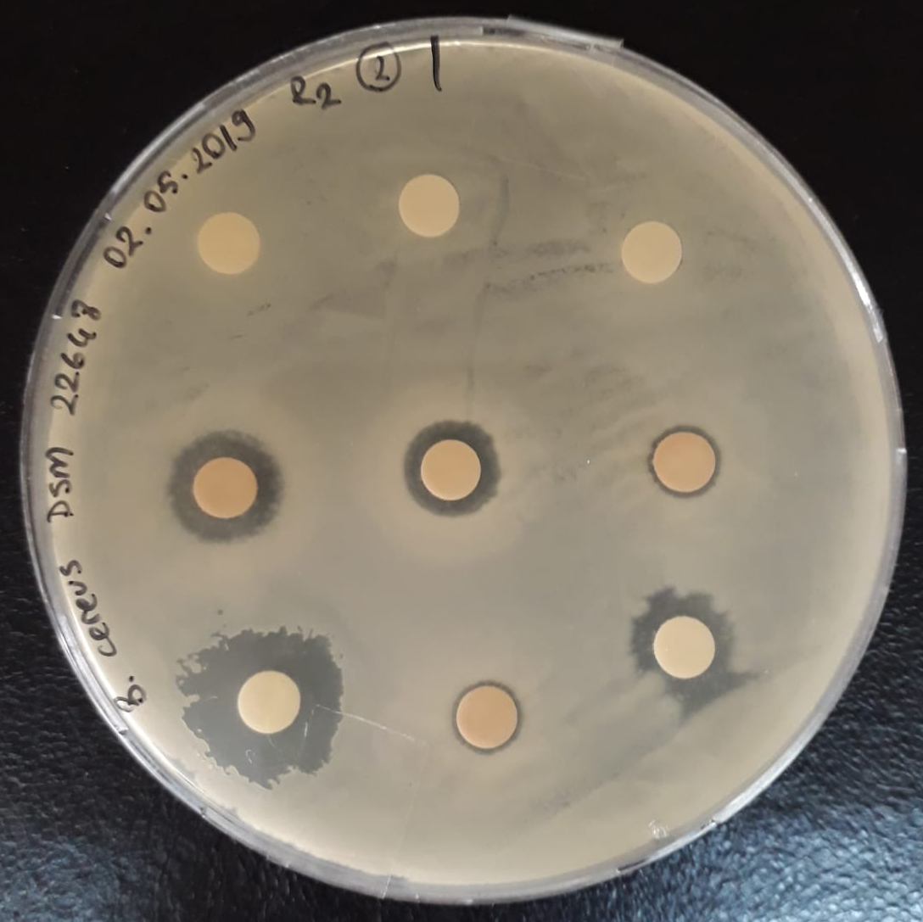
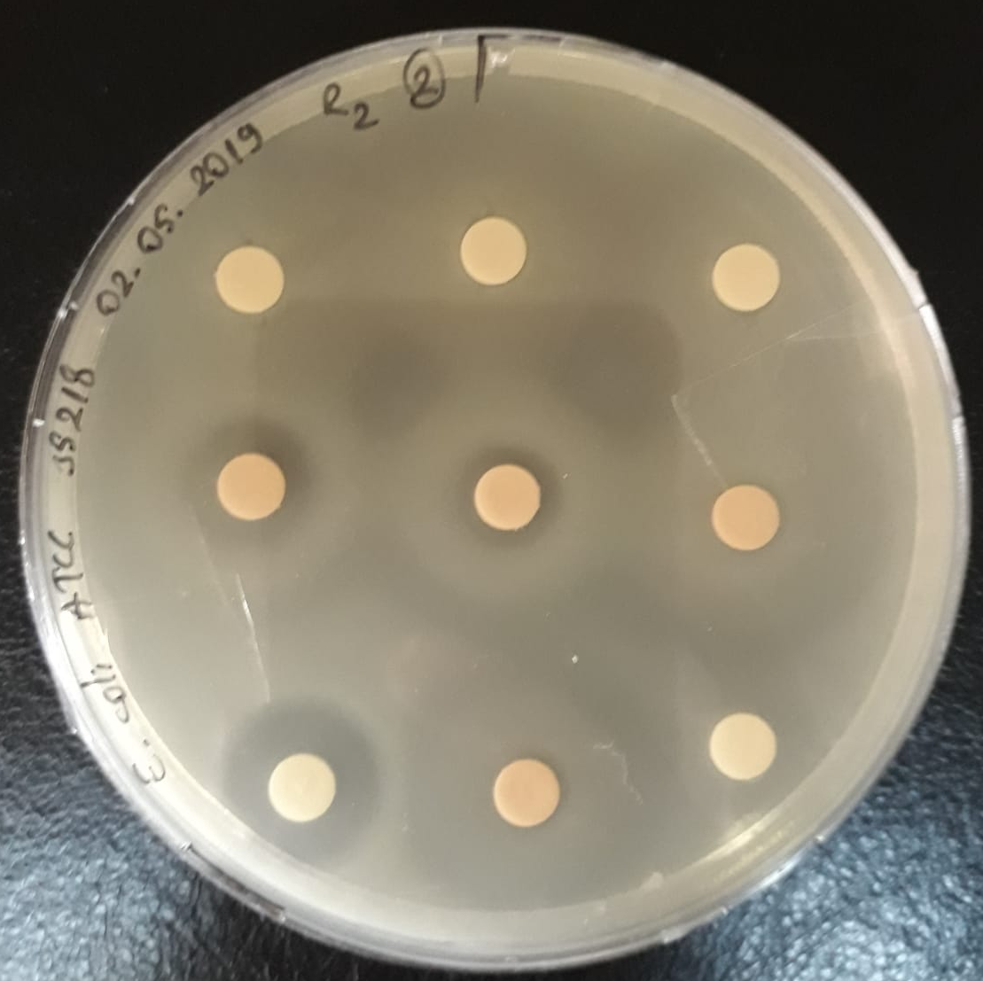
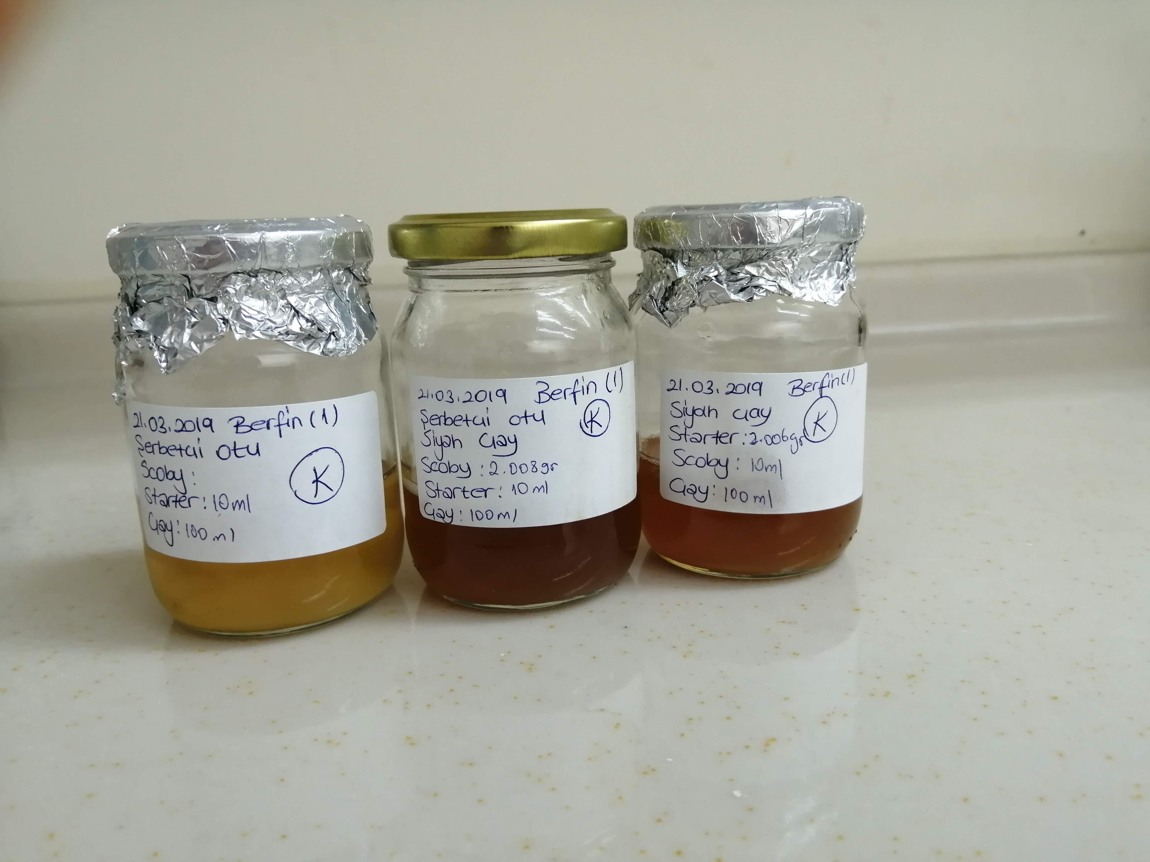
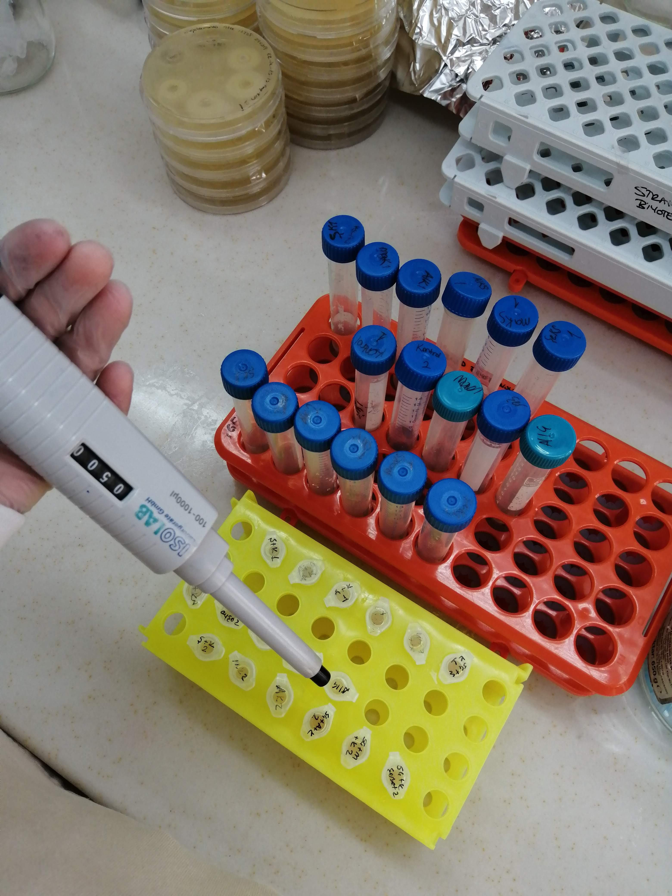
Şerbetçi Otu Bitkisinin Kombu Çayı Fermantasyonunda Antioksidan ve Antibakteriyel Aktivitelerinin Değerlendirilmesi
Berfin EROĞLU¹, Dr. Öğr. Üyesi Burcu E. TEFON ÖZTÜRK¹
¹Akdeniz Üniversitesi Fen Fakültesi
ÖZET
BULGULAR
Kombu çayı, sağlığa faydalı etkileri nedeniyle tüm dünyada insanlar tarafından takdir edilen ve son zamanlarda oldukça popüler hale gelen fermente bir içecektir. Bu içecek asetik asit bakterileri ve mayanın simbiyozunu içeren, tatlandırılmış siyah çayın geleneksel bir fermantasyonudur. Bu çalışmada, Vitex agnus-castus L. (hayıt) bitkisi kullanılarak 21 günlük kombu çayı fermantasyonu gerçekleştirilmiştir. Hayıt aromalı kombu çayı 0, 7, 14 ve 21. günlerde toplam fenolik ve flavonoid madde içeriği, mikrobiyolojik profil, antibakteriyel aktivite, antioksidan ve duyusal özellikler açısından değerlendirilmiştir. Sonuçlarımıza göre, hayıt aromalı kombu çayı geleneksel içeceğe göre daha yüksek antioksidan aktiviteye, toplam flavonoid ve fenolik madde içeriğine sahip olmuştur. Her iki içeceğin de kullanılan bakteri suşlarına karşı antibakteriyel etkinliği, fermantasyon süresi boyunca artmış ve fermantasyon sonunda en yüksek düzeyde olmuştur. Duyusal analizler ise hayıt aromalı kombu çayının tadının iyileştirilebileceğini göstermiştir.
GİRİŞ
Grafik 1. Kombu çaylarının selüloz ağırlıkları
Grafik 2. Örneklere ait pH’lar
Kombu çayı ilk olarak Çin, Rusya ve Almaya’da tüketilen, günümüzde ise tüm dünyada popüler olan fermente bir içecektir. (İleri ve ark. 2010) Bu içecek, içerdiği mikroorganizmaların metabolik ürünü olan selülozik bir biyofilm ve bu biyofilmin altında kalan mikroogranizmaların yaşadığı sıvı ortam olmak üzere iki fazdan oluşmaktadır (Chu ve Chen 2006; Battikh ve ark. 2013). Her fazda asetik asit bakterileri ve mayalar mikrobiyal florayı oluşturmaktadır (Chakravorty ve ark. 2016). Kombu çayının antiiflamatuar, antioksidan ve antibakteriyel etkiye sahip olduğu kanıtlanmıştır (İleri ve ark. 2010; Sreeramulu ve ark. 2000).
Deneyde kullanılan Cannabaceae familyasından şerbetçi otu (Humulus lupulus) romatizma ilacı, idrar söktürücü, iştah açıcı olarak kullanılmaktadır (Sarı ve ark. 2010). Özellikle yapısında bulunan “lupulin” maddesinin antibakteriyel aktivite gösterdiği bilinmektedir (Coşkun, F. 2006). Aynı zamanda yatıştırıcı etkisi sebebiyle uyku ilacı olarak da kullanılmaktadır (H. Akan, Y. Bayır, 2015). Yapılan literatür araştırması sonucunda şerbetçi otu ve kombu çayı fermente edilmiş, 14. gün fermantasyonun toplam fenolik madde, antibakteriyel ve antioksidan aktivitelerine bakılmıştır.
Grafik 3. Örneklerin toplam fenolik madde miktarları
Grafik 4. Örneklerin antioksidan aktiviteleri
MATERYAL VE METOT
Kombu Çayı Fermantasyonu
… örnekleri kullanılarak ……….. deneyleri yapılmıştır
pH Ölçümü
Örneklerin 0. ve 14. günlerde pH’ları pH metre ile ölçülmüş ve kaydedilmiştir.
Antibakteriyel Aktivite Ölçümü
Kombu çaylarının antibakteriyel aktivitelerinin belirlenmesinde disk difüzyon tekniği kullanılmıştır (Ref). Deneylerde X, Y, ve Z suşları kullanılmıştır.
Antioksidan Aktivite Tayini
Kombu çayının antioksidan deneylerinde 2.2.-Difenil-1-pikrihidrazil (DPPH) radikal söndürücü kapasite yöntemi kullanılmıştır (Ref).
Toplam Fenolik Madde Tayini
Folin-Ciocalteu Yöntemi ile örneklerin toplam fenolik madde miktarları belirlenmiştir (Ref). Örrneklerin absorbans değerleri 760 nm’de ölçülmiş ve örneklerin gallik asit eşdeğerleri hesaplanmıştır
Selüloz Üretim Miktarının Belirlenmesi
Keshk ve ark. (2005) yöntemi kullanılarak selüloz üretim miktarı belirlenmiştir. .
İstatistiksel Analiz
SPSS programında One-Way ANOVA testi kullanılmıştır.
Şekil 4. Antibakteriyel test B. cereus
Şekil 5. Antibakteriyel test E. coli
Şekil 6. Islak selüloz
Şekil 7. Kuru selüloz
SONUÇ VE TARTIŞMA
Yapılan deneylerde şerbetçi otu bitkisi ile fermente edilen kombu çaylarının var olan antioksidan – antibakteriyel aktivitelerinin ve toplam fenolik madde miktarlarının artması hedeflenmiştir. …….
Deney sonucunda………………………………
Antibakteriyel deneylerin istatistiksel analiz sonuçlarına bakıldığı zaman …………………………
TEŞEKKÜR
REFERANSLAR
Akan, H. (2015). Kahta (Adıyaman) Merkezi ve Narince Köyünün Etnobotanik Açıdan Araştırılması. Bitlis Eren Üniversitesi Fen Bilimleri Dergisi, 4(2).
Battikh, H., Chaieb, K., Bakhrouf, A., & Ammar, E. (2013). Antibacterial and antifungal activities of black and green kombucha teas. Journal of Food Biochemistry, 37(2), 231-236.
Chakravorty, S., Bhattacharya, S., Chatzinotas, A., Chakraborty, W., Bhattacharya, D., & Gachhui, R. (2016). Kombucha tea fermentation: Microbial and biochemical dynamics. International journal of food microbiology, 220, 63-72.
Chu, S. C., & Chen, C. (2006). Effects of origins and fermentation time on the antioxidant activities of kombucha. Food Chemistry, 98(3), 502-507.
Coşkun, F. (2006). Gıdalarda bulunan doğal koruyucular. Gıda teknolojileri elektronik dergisi, 2, 27-33.
Dinçer, C. (2007). Bazı adaçayı (Salvia spp.) ve dağ çayı (Sideritis spp.) türlerinin kimyasal ve duyusal özelliklerinin belirlenmesi. Akdeniz Üniversitesi Fen Bilimleri Enstitüsü Gıda Mühendisliği Anabilim Dalı Yüksek Lisans Tezi, 70.
https://bilgihanem.com/serbetci-maya-otu
Hudzicki, J. (2009). Kirby-Bauer disk diffusion susceptibility test protocol.
İLERİ, T., TAŞÇI, F., & ŞAHİNDOKUYUCU, F. (2010). Kombucha ve Sağlık Üzerine Etkileri. Uludag University Journal of the Faculty of Veterinary Medicine, 29(1), 69-77.
Kahraman, T., Üstün, R., BAYIROĞLU, F., & Aslan, R. (2013). Gıda Kısıtlamasının Ratlarda Doku Lipid Peroksidasyonu ve Glutatyon Düzeylerine Etkilerinin Araştırılması. Kocatepe Veteriner Dergisi, 6(1), 19-24.
Maisuthisakul, P., Suttajit, M., & Pongsawatmanit, R. (2007). Assessment of phenolic content and free radical-scavenging capacity of some Thai indigenous plants. Food chemistry, 100(4), 1409-1418.
Şekil 1. Fermantasyon kavanozları
Şekil 2. Antioksidan deneyi
Şekil 3. Toplam fenolik madde deneyi

